Slide 1

NÁZEV ŠKOLY: Základní škola Vysoké Mýto, Knířov
JMÉNO AUTORA: Mgr. Petra Chválová
ŠABLONA: III/2 Inovace a zkvalitnění výuky prostřednictvím ICT
VZDĚLÁVACÍ OBLAST: Já a můj svět
PRO ROČNÍK: 3.
NÁZEV MATERIÁLU: Potrava živočichů
ČÍSLO MATERIÁLU: 15
Metodický list / anotace:
-Prezentace je určena k využití v hodinách prvouky ve 3.ročníku při výuce kapitoly Živé organizmy, živočichové.
-V této prezentaci se žáci seznámí s dělením živočichů podle druhu potravy, kterou se živí. Živočichy v prezentaci rozdělíme do třech skupin. Žáci se aktivně účastní prezentace, čtou text, vyhledávají potřebné informace v encyklopediích. Na závěr poznatky shrneme v části Opakování. Součástí opakování je i soubor obrázků zvířat, kde děti podle získaných informací rozdělují zvířata do 3 skupin.

Slide 2

POTRAVA ŽIVOČICHŮ

Slide 3
POTRAVA ŽIVOČICHŮ
potravu přijímají všichni živočichové
podle druhu potravy, kterou se živočichové živí, je dělíme do tří skupin:
  Býložravci
  Masožravci
  Všežravci

Slide 4
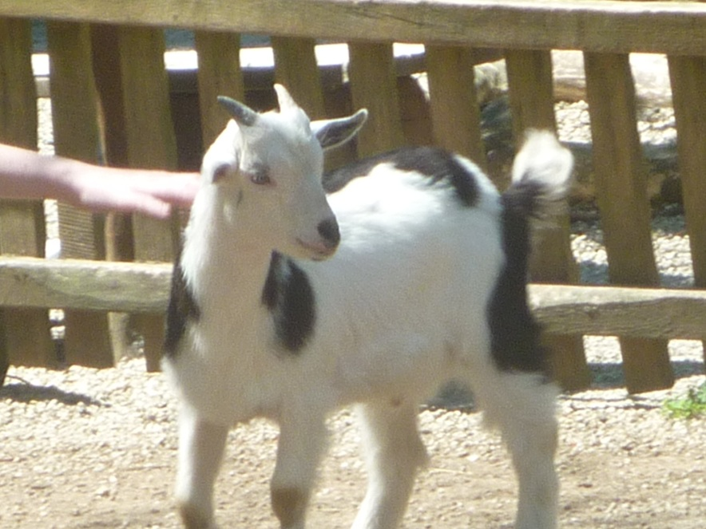
Býložravci
býložravcem je živočich, který požírá pouze rostliny, nebo části rostlin
oproti masožravcům mívají další dobu trávení
patří sem většina domácích hospodářských zvířat (koza, ovce, kráva) a část lesní zvěře (zajíc, srnec, jelen)
rostliny požírají:
spásáním
okusováním částí rostliny
vyžíráním chodbiček
sáním tekutin z bylin

Slide 5
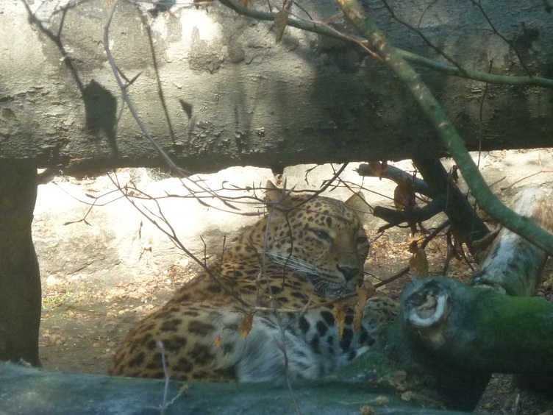
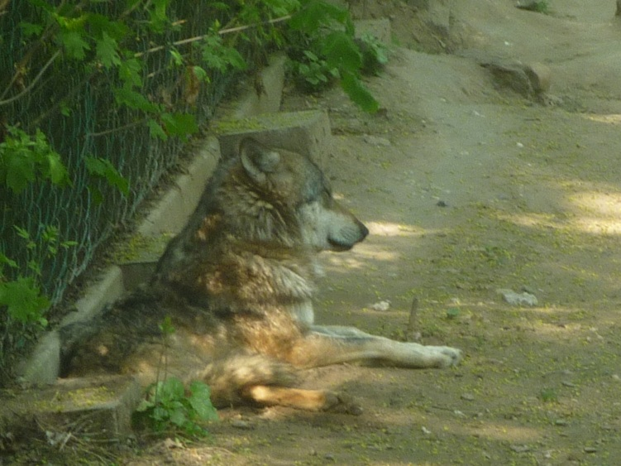
Masožravci
jejich potrava se skládá převážně z masa, jinou potravu mohou jíst, ale nepotřebují (med)
někteří jsou draví, jiní mrchožrouti
savci (šelmy)
  kočkovití (kočka domácí, tygr, lev)
  psovití (pes, hyena, kojot, vlk)
ryby (dravé ryby)
  (štika, sumec, žralok)
ptáci (dravci)
  (orel, sokol, káně, poštolka)
+ hmyzožravci (živí se hmyzem)
  (krtek, vlaštovka, netopýr, pavouci)

Slide 6
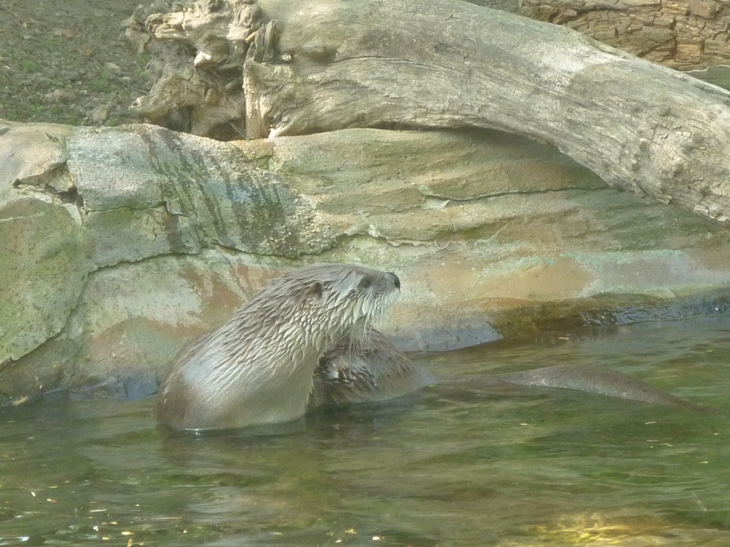
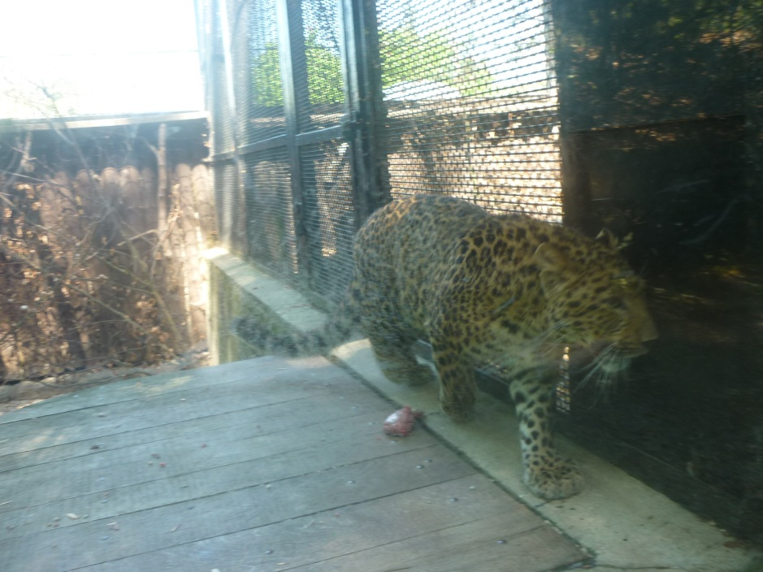
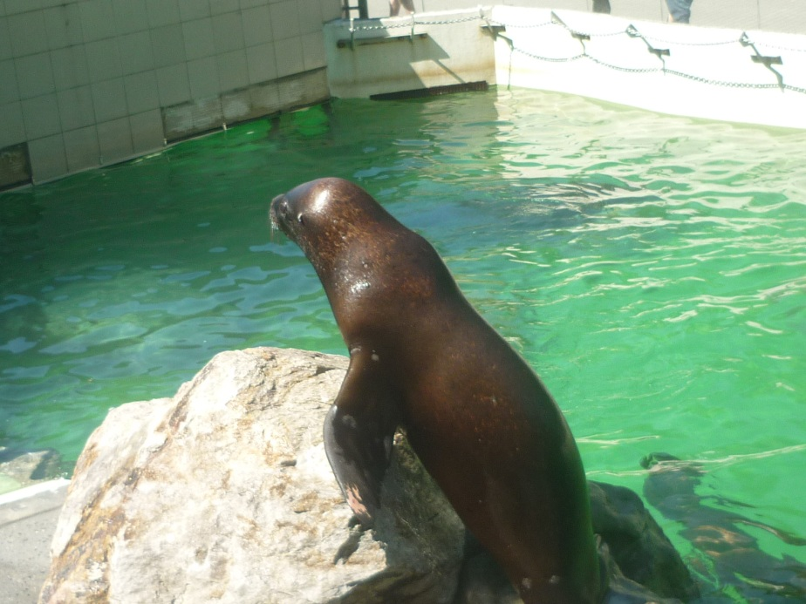
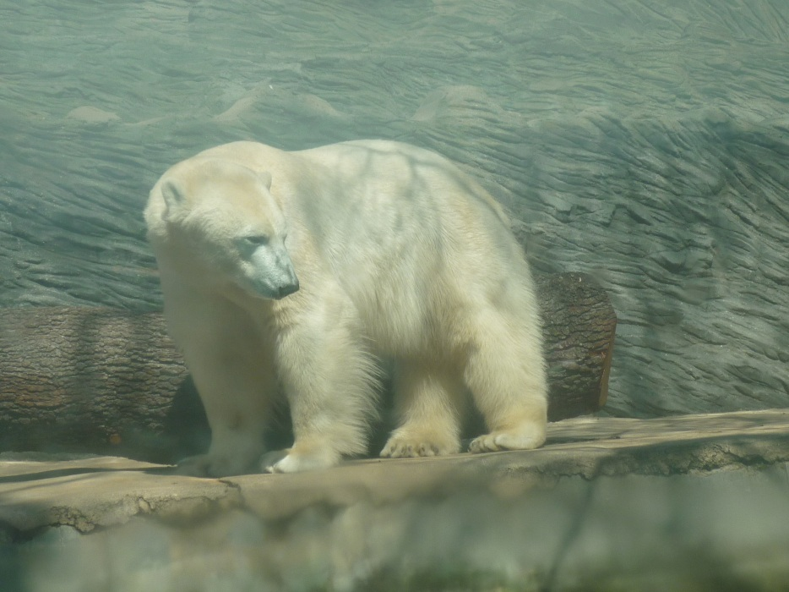

Slide 7
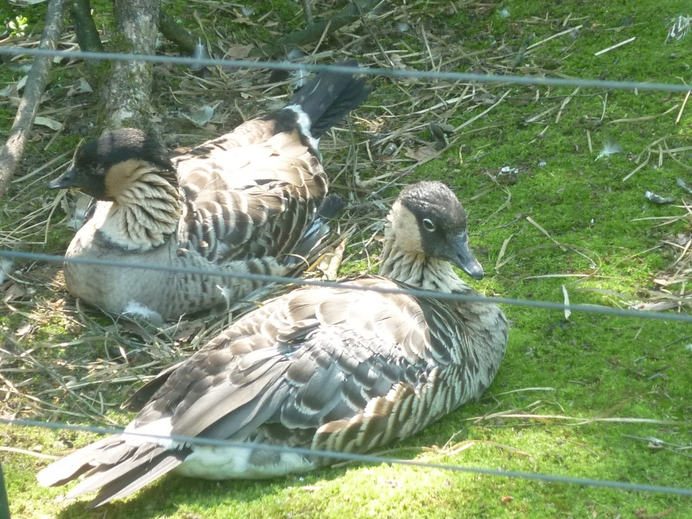
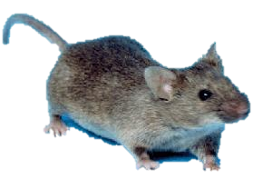
Všežravci
nejsou zaměřeni na příjem masité nebo rostlinné potravy
nezáleží na poměru množství
patří sem: prase, husa, kachna, slepice, hlodavci

Slide 8
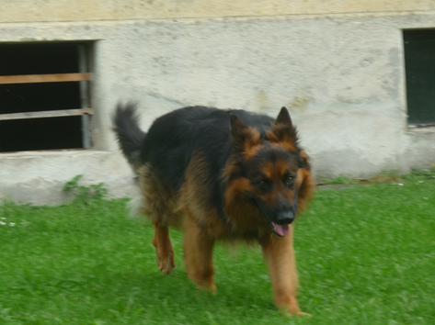
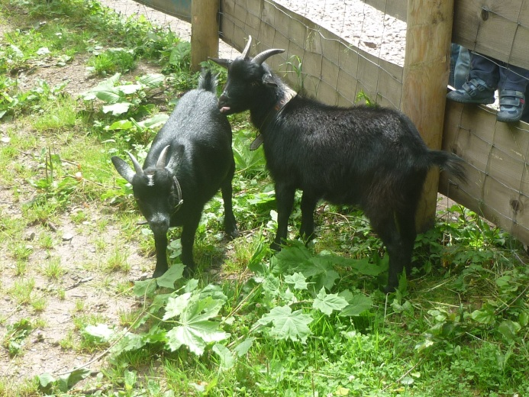
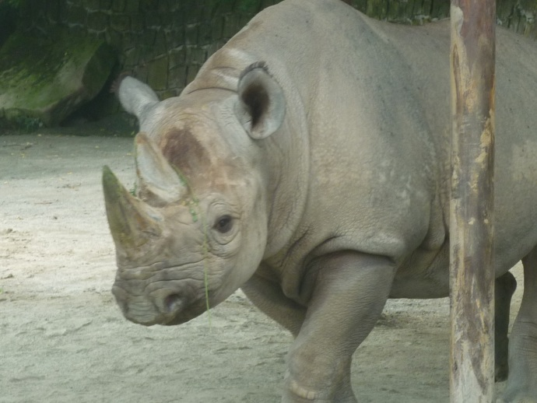
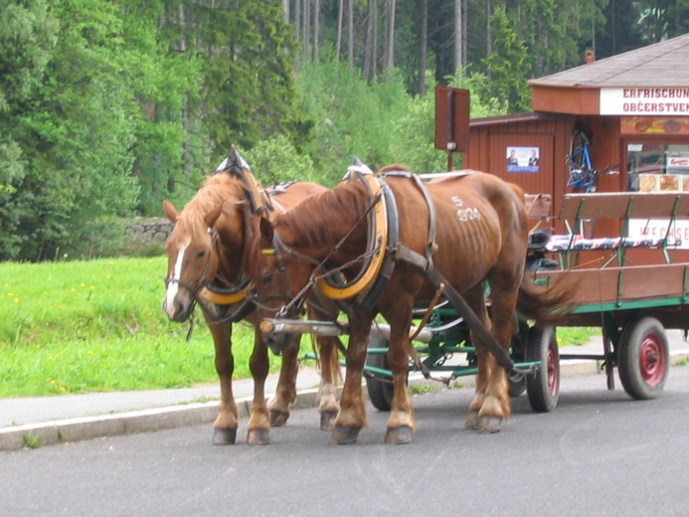
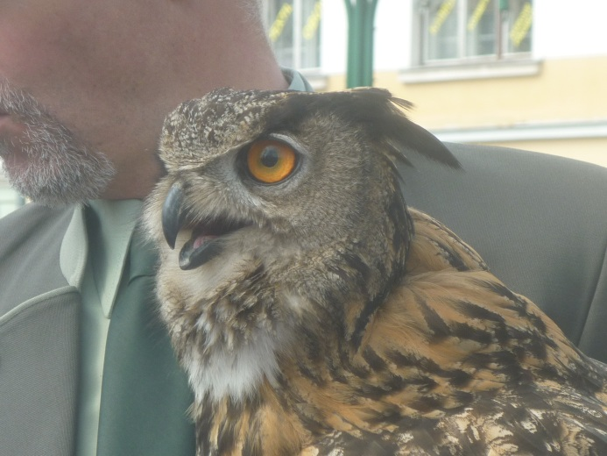
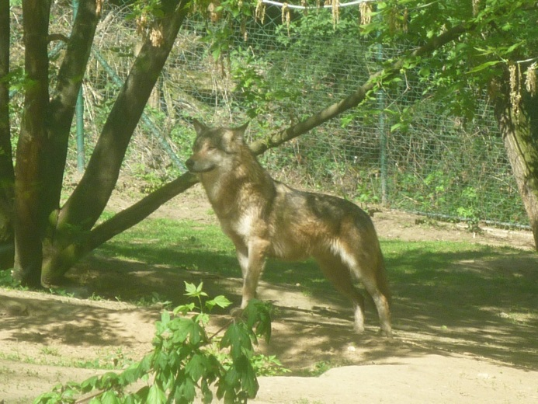
Poznáš, do které skupiny patří?

Slide 9
OPAKOVÁNÍ
Čím se živí býložravci?
→ rostlinami
Skupina živočichů, která se živí i rostlinami i živočichy se nazývá:
→ všežravci
Do které skupiny živočichů patří dravci?
→ masožravci
Do domácích hospodářských zvířat patří:
→ ovce, kozy, býk, kráva
Která zvířata se živí hmyzem a říkáme jim hmyzožravci?
→ netopýr, vlaštovka, pavouci, krtek

Slide 10
ODKAZY
UNKNOWN. wikipedie [online]. [cit. 7.5.2012]. Dostupný na WWW: <http://cs.wikipedia.org/wiki/Soubor:House_mouse.jpg>.
ARCHIV AUTORA
ŠTIKOVÁ, V. Já a můj svět. Brno : Nová škola, 2008. ISBN 80-7289-097-2. s. 61

